Slide 1
Школа женского лидерства и личностного роста
Участники ШКОЛЫ ГЕНДЕРНЫХ АКТИВИСТОВ

Slide 2
Актуальность
К сожалению в обществе девушки и женщины больше подвержены дискриминации и нарушению прав, как и по половому признаку, так и по их социальному происхождению, в семье и обществе в целом. Девушки и женщины с инвалидностью еще в большей степени.
И одним из факторов/фундаментом является устои в семье, низкое ожидание, влияние окружающих, финансовое положение, неграмотность, неуверенность, низкая самооценка и так далее.

Slide 3
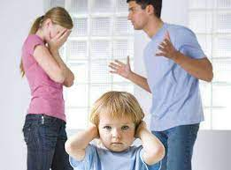
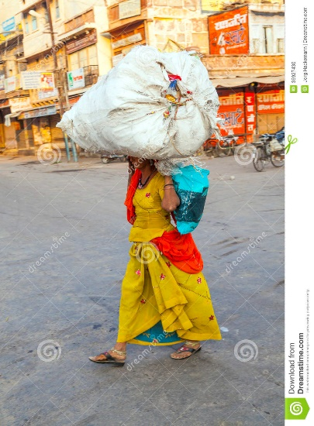
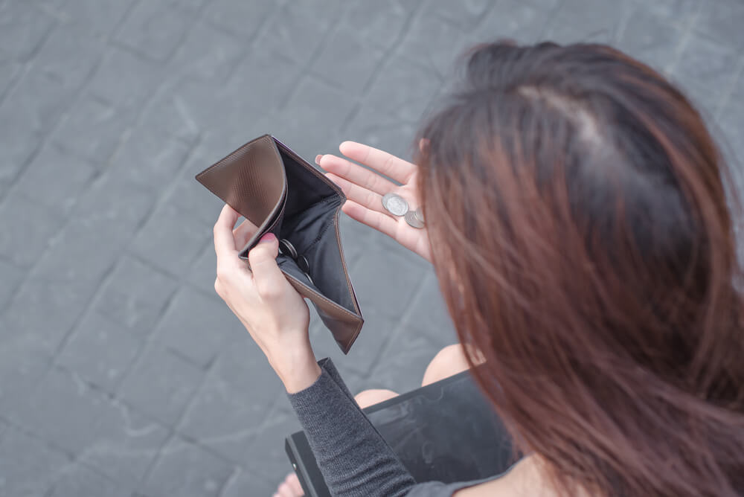
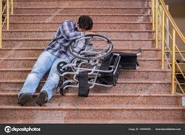
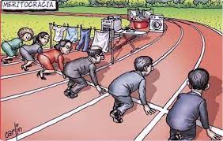
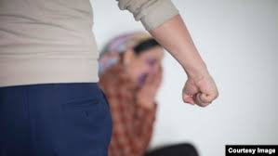
Физические препятствия
Психологические препятствия
Финансово – экономические препятствия

Slide 4
Цель проекта: Равные возможности
Расширение прав и возможностей
Повышение потенциала и лидерских навыков
Содействие личностному росту, самопознания
Знания и навыки в области бизнеса и предпринимательства
Поддержка при старте (менторство)
Доступ к президентским грантам
Право выбора и независимость

Slide 5
Что мы будем делать
На протяжении трех месяцев, с интервалами будет проходить обучение.
Будут привлечены эксперты, разработан обучающий модуль.
Сотрудничество с Комитетом по делам женщин и семьи при правительстве РТ
Принцип инклюзивности и доступности
«Никого не оставить позади»

Slide 6
ПОДХОД ОСНОВАННЫЙ НА ПРАВАХ ЧЕЛОВКА
ВАЖНО ПОНЯТЬ, что инвалидность
НЕ ПРОБЛЕМА ИНДИВИДА
НЕ «ОШИБКА ПРИРОДЫ»
НЕ ОБЪЕКТ ЖАЛОСТИ И ПОМОЩИ
НЕ ОБЪЕКТ постоянного МЕДИЦИНСКОГО КОНТРОЛЯ.
ИНВАЛИДНОСТЬ – это НЕСОВЕРШЕНСТВА общества, которые необходимо устранять.
ЧЕЛОВЕК С ИНВАЛИДНОСТЬЮ и его ИНВАЛИДНОСТЬ является неотъемлемой ЧАСТЬю ОБЩЕСТВА и элементом МНОГООБРАЗИЯ, которую необходимо принять

Slide 7
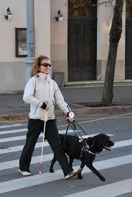
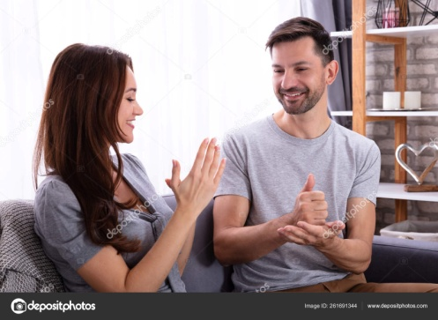
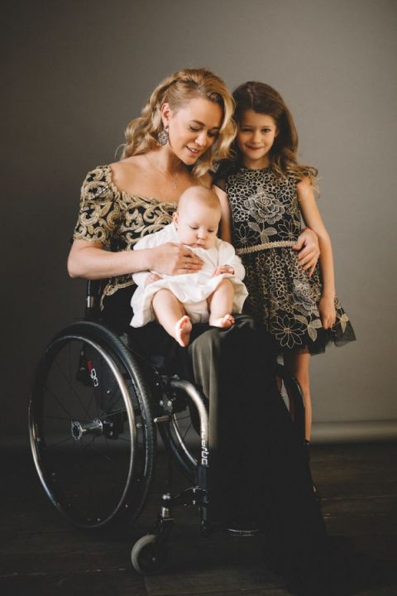
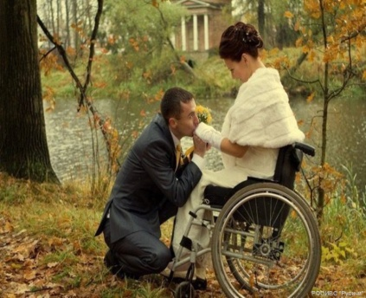
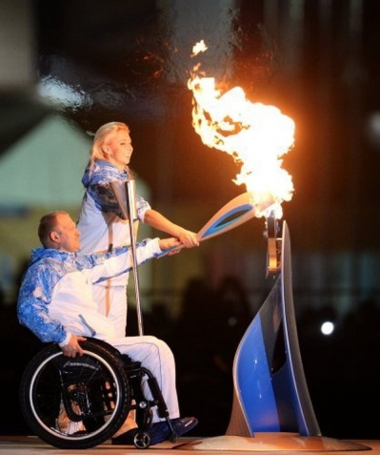
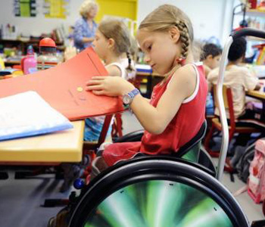
РАВНЫЕ ПРАВА = РАВНЫЕ ВОЗМОЖНОСТИ
С инвалидностью можно жить, и
жить достойно, устраняя препятствия и
барьеры на пути, создавая условия,
уравнивая возможности!
Инвалидность является частью человеческого разнообразия,
важно это понять и принять

